Slide 1
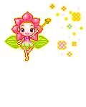

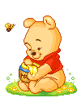
هيا بنا نلعب

Slide 2
أَلْعَبُ مَعَ الأنْماط:
الأَنْماطُ

Slide 3






(مرقم من 0إلى 5)
5
مواد اللعبة

Slide 4
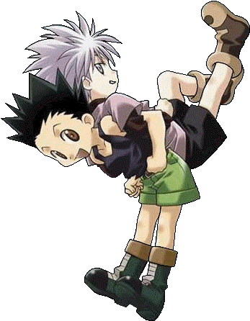
للمعلم (للمعلمة):
اذكر قواعد اللعبة للطُّلاَّب، واطلب إليهم أن ينفذوا ما يأتي:
- العب مع زميلك وتبادل الأدوار معه .
- اختر نمطاً، ثم انسخه مستعملا ً الخيط والأزرار، واختر
- ألقِ
- حرّك مكعبك عدداً من المسافات مساوياً للعدد الظاهر على المكعب المرقّم .
- إذا وصل مكعبك إلى اللون الذي يصلح أن يُضاف إلى نهاية نمطك، فأضف الزر المناسب في خيط نمطك، وإذا لم يكن الأمر كذلك فانتظر إلى الدورة التالية .
- يربح أول لاعب يضيف إلى خيطه أربعة أزرار.
5

Slide 5
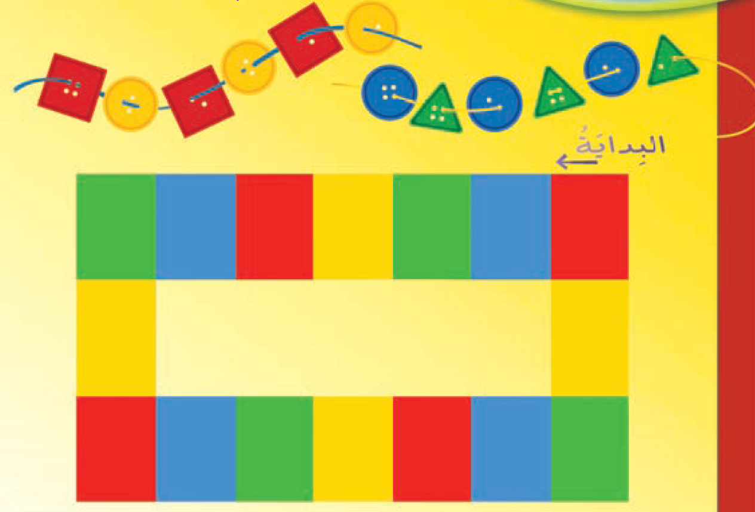

Slide 6



اختبار الفصل 3

Slide 7


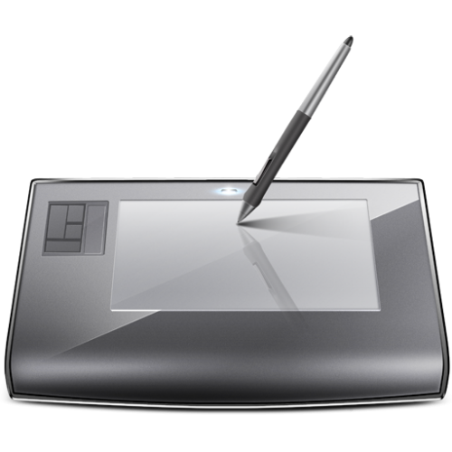
1
حوط الحشرة التي فوق الغصن.

Slide 8
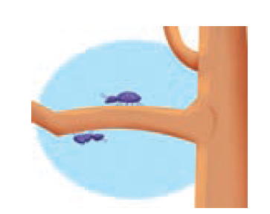
1

Slide 9
1
ضع x على الحشرة التي تحت الغصن.

Slide 10
1
×

Slide 11
2
حوط الصندوق العلوي.

Slide 12

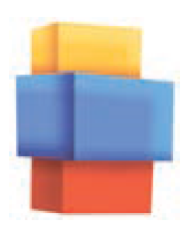
2

Slide 13
2
ضع x على الصندوق الذي في الوسط.

Slide 14
2
×

Slide 15
2
ضع خطًّاً تحت الصندوق الذي في الأسفل .

Slide 16
2
×

Slide 17
3
حوط القارب الذي قبل القارب الأصفر.

Slide 18

3

Slide 19
3
×
ضع علامة على القارب الذي بعد القارب الأزرق.

Slide 20
3
×

Slide 21
4
حوط الصورة التالية في النمط المعطى .

Slide 22
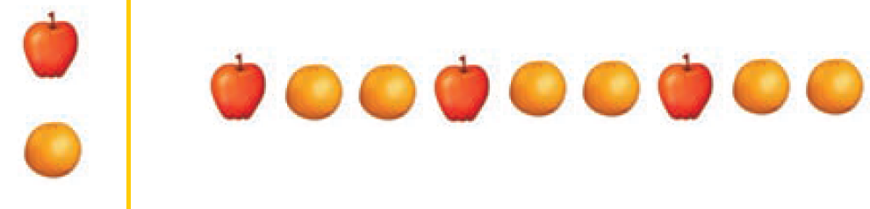
4

Slide 23
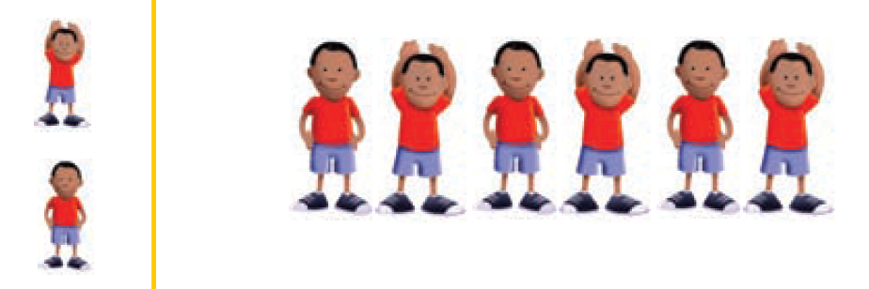
5

Slide 24

اختبار تراكمي الفصول 1 - 3

Slide 25

اقرأ كل سؤال وامنح الوقت الكافي لاختيار الإجابة الصحيحة .

Slide 26

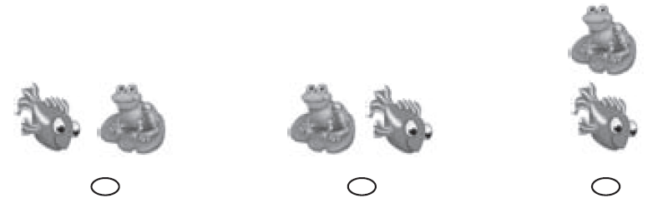
1

Slide 27
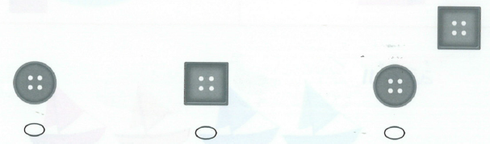
2

Slide 28
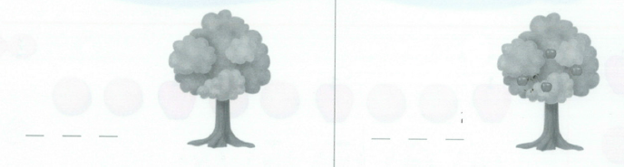
3
0
4

Slide 29
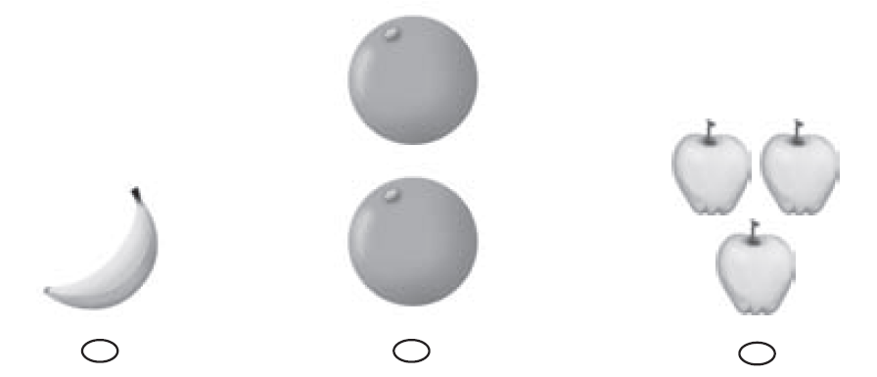
4
1
2
3

Slide 30
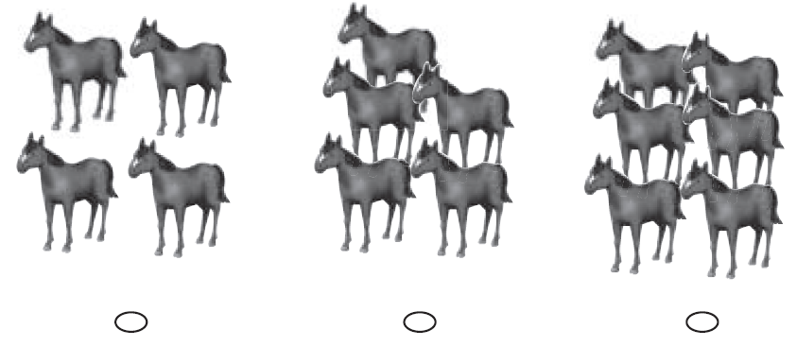
5
4
5
6

Slide 31
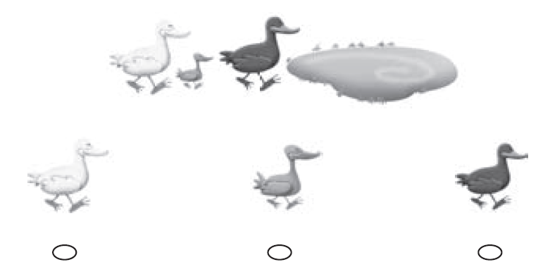
6

Slide 32
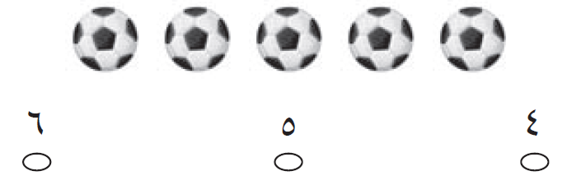
7
√

Slide 33
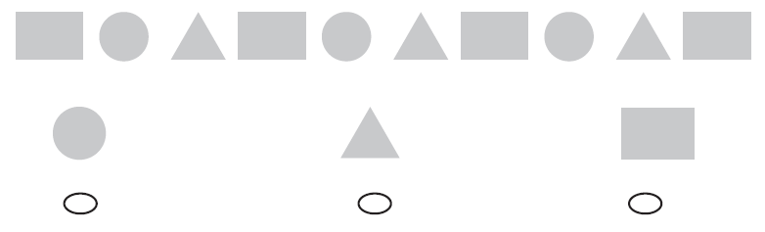
8
3
3
4

